Slide 1
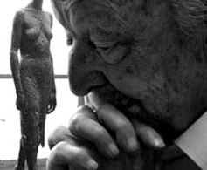
Σε όλη τη μακρά σταδιοδρομία μου έμεινα προσηλωμένος στον άνθρωπο.
Γιάννης Παππάς 1913-2005
Ζέττα Αντωνοπούλου
Εθνικό και Καποδιστριακό Πανεπιστήμιο Αθηνών – Φιλοσοφική Σχολή – Τμήμα Ιστορίας και Αρχαιολογίας – Τομέας Ιστορίας της Τέχνης
16 Δεκεμβρίου 2019

Slide 2
10.000 Σχέδια & σκίτσα (στη συλλογή του
καλλιτέχνη)
439 Ζωγραφικά έργα
67 Έργα στο δημόσιο χώρο
24 ανδριάντες
23 προτομές
5 ελεύθερες συνθέσεις
4 μνημεία
4 ταφικά μνημεία
7 ανάγλυφα
41 Έργα σε Μουσεία Πινακοθήκες, κτήρια
δημόσια χρήσης
2.000 Αντικείμενα (έργα, προπλάσματα, μελέτες
κλπ) στο Εργαστήριο Γιάννη Παππά –
Μουσείο Μπενάκη
«έκανα, χωρίς να τελειώσω, μια καταμέτρηση των σχεδίων που θα φέρω μαζί μου, εκτός από εκείνα που θα κάνω. 900 περίπου, περίπου 60 gouaches, που θα γίνουν υποθέτω 100. Αρκετή δουλειά. Ας πούμε 1000. Ώσπου να πεθάνω, δε θ’ αφήσω καμιά χιλιάδα σχέδια Νο 1; Εκτός αν με τα χρόνια γίνω πιο δύσκολος και τα χίλια γίνουν 500.»
(Γιάννης Παππάς, 26/2/1952)
Καλλιτεχνικές διακρίσεις
Ταξιάρχης του Βασιλικού Τάγματος Φοίνικος
Ταξιάρχης dell’ Οrdine del Merito Nazionale.
Παράσημο από τον Πρόεδρο της Δημοκρατίας Κωνσταντίνο Στεφανόπουλο
Χρυσό μετάλλιο από το Δήμο Ζωγράφου
Καθηγητής και Διευθυντής της ΑΣΚΤ
Ακαδημαϊκός
Πρόεδρος της Διεθνούς Εκθέσεως Biennale Βενετίας
Μέλος:
Γαλλικής Ακαδημίας (αντεπιστέλλον)
Αρχαιολογικού Συμβουλίου,
Δ.Σ. του ΤΑΠ (1975-1976)
Δ.Σ. του ΙΚΥ
Δ.Σ. του ΜΙΕΤ (1983-1986)
Επιτροπής Γραμμάτων και Τεχνών του Υπουργείου Παιδείας
34 Συμμετοχές σε ομαδικές εκθέσεις
18 Ατομικές εκθέσεις
9 Εκδόσεις
17 Μεταφράσεις
9 Ομιλίες στην Ακαδημία Αθηνών

Slide 3
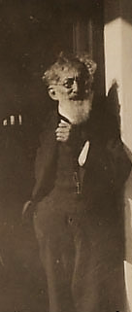
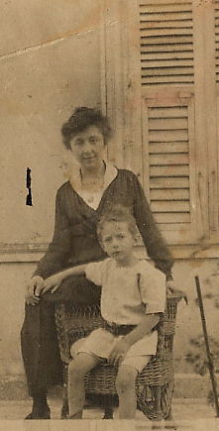
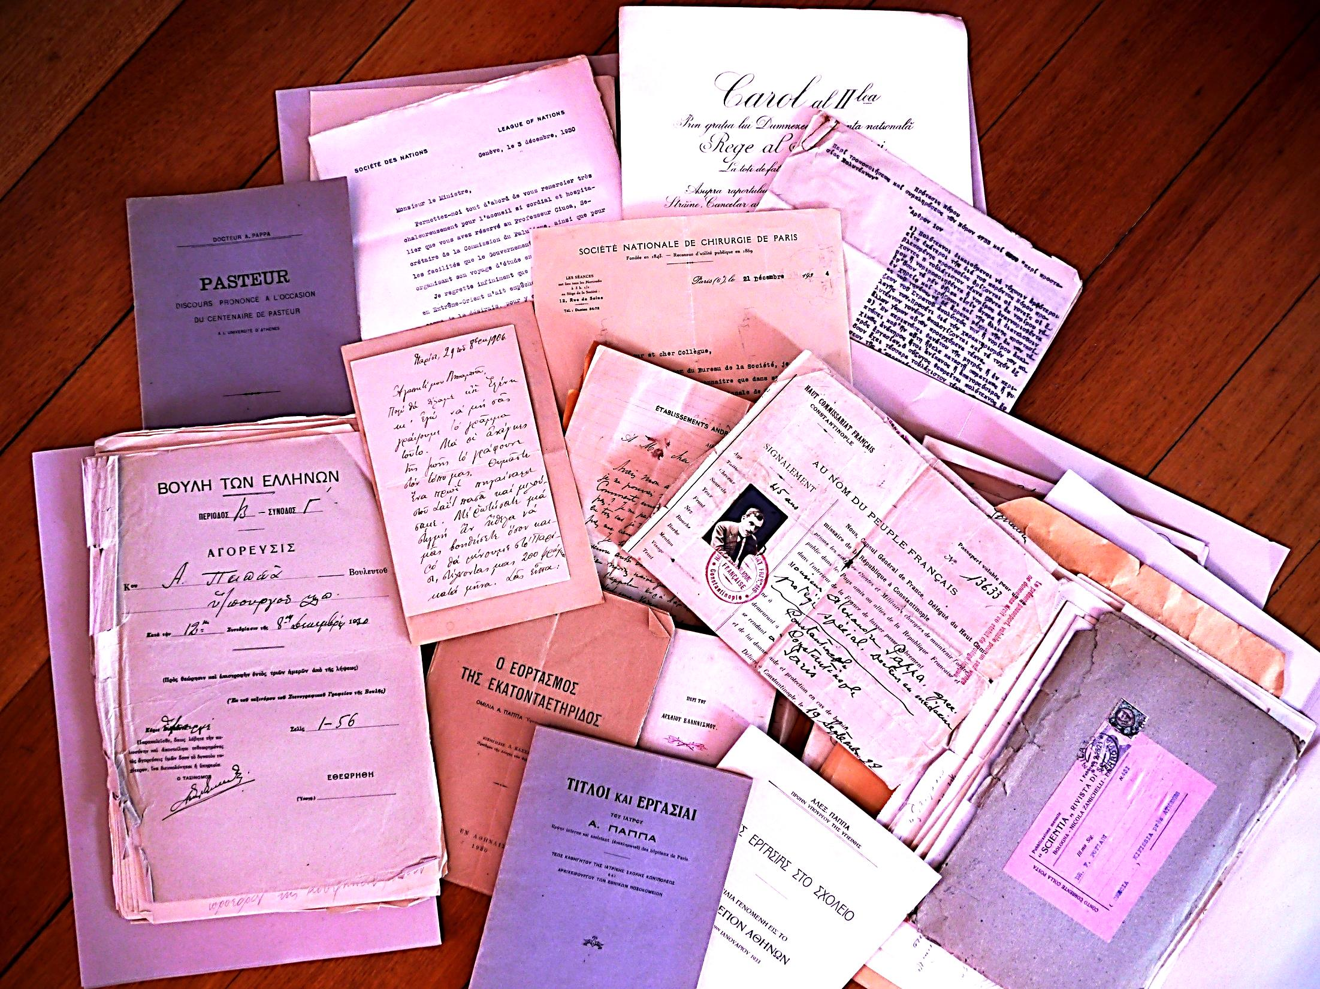

Slide 4
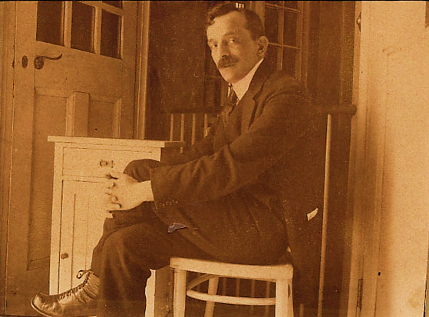
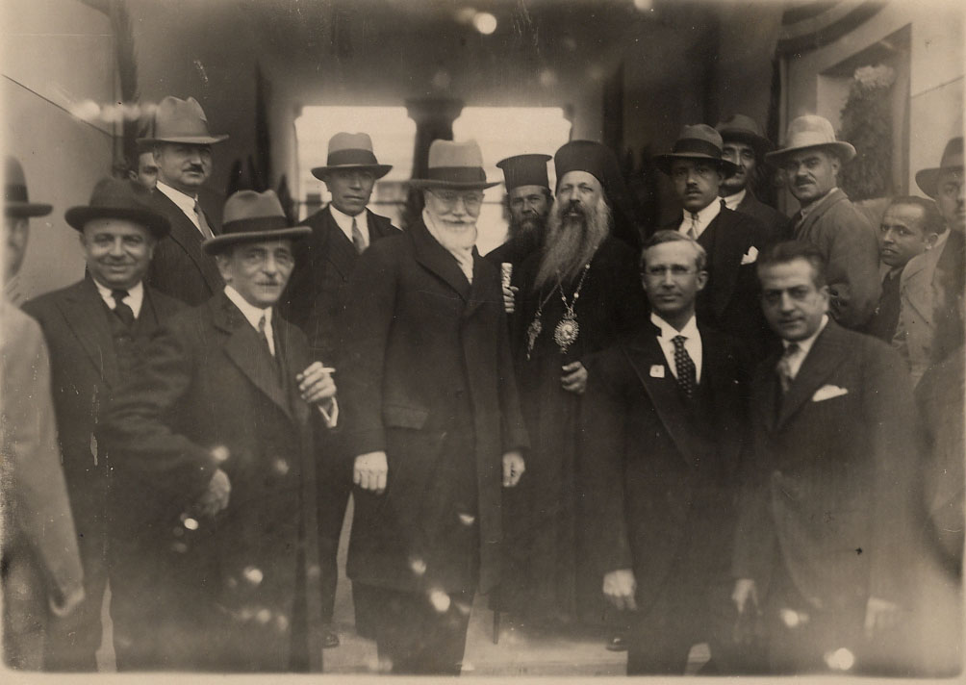
«οι άνθρωποι εργάζονται παντού με δύναμη για να ξαναφέρουν την πρώτη ευτυχία που ο πόλεμος την έχει καταστρέψει. [...] παντού θαυμάσια χωριά, η γη καλλιεργημένη […] Πότε άραγε και στον τόπο μας θα’ χουμε κάτι παρόμοιο;
Χρειάζεται πολύς καιρός και πολλή δουλειά. Εσείς οι νέοι πρέπει να το καταλάβετε και πρέπει να εργασθείτε με καρδιά, επιμονή και υπομονή για να κάμετε την Ελλάδα αντάξια του πολιτισμένου κόσμου – αυτήν που έδωσε τον πολιτισμό στον κόσμο και που είναι σήμερα ντροπιασμένη.
Eσείς πρέπει να την κάμετε πάλι υπερήφανη και εστία πολιτισμού. Και είναι τόσο ωραία- Με την προσπάθεια των κατοίκων της θα γίνη ένα από τα πιο θαυμάσια μέρη του κόσμου».
Επιστολή Αλέξανδρου Παππά στο γιό του Γιάννη.
14 Δεκεμβρίου 1929, ταξιδεύοντας από το Παρίσι στο Bagnoles (Αρχείο Αλέξανδρου Παππά)

Slide 5
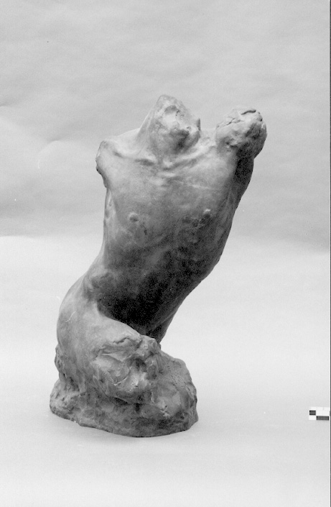
Πρωτόθετος. Πηλός, Αθήνα 1927

Slide 6
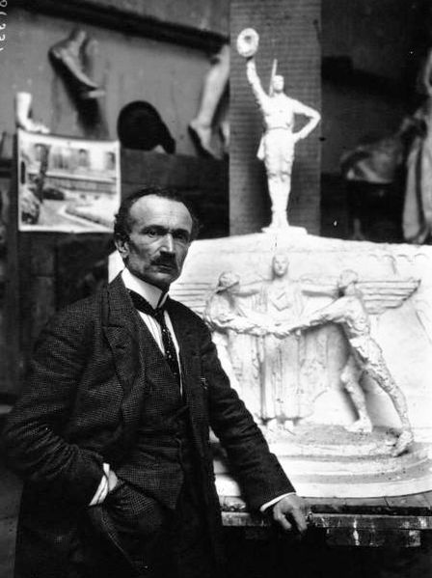
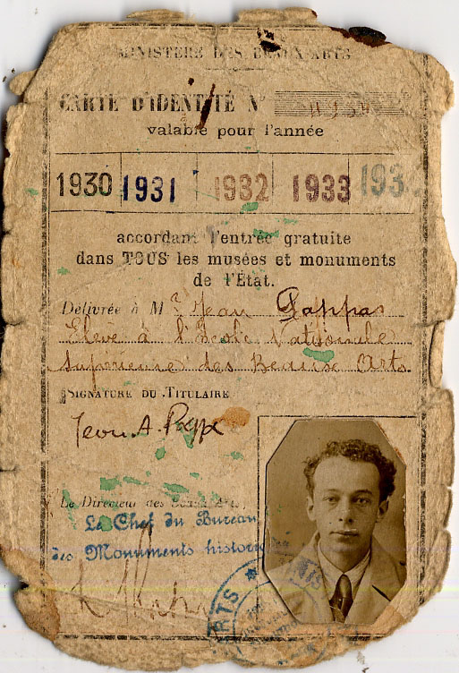
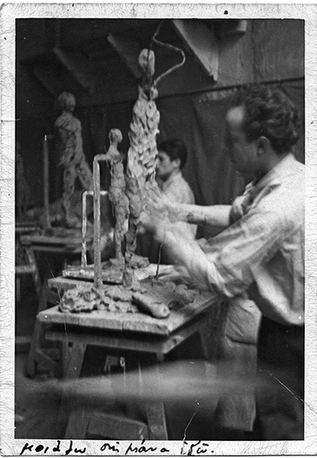
ΚΑΤΟΧΗ 1941-1944
ΑΙΓΥΠΤΟΣ 1945-1951
ΑΘΗΝΑ 1952-2005
ΠΑΡΙΣΙ 1930-1939
Jean Boucher (1870-1939)

Slide 7
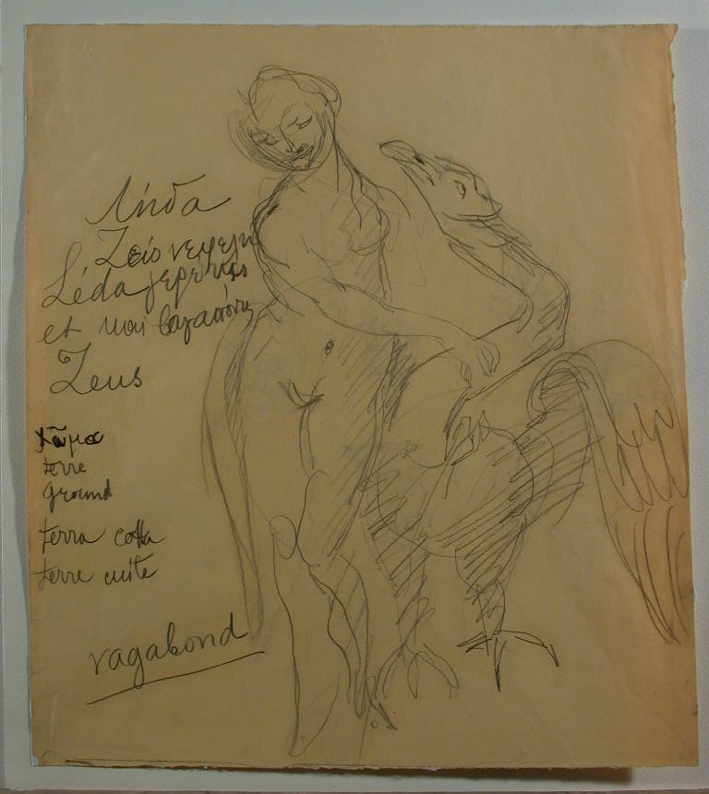
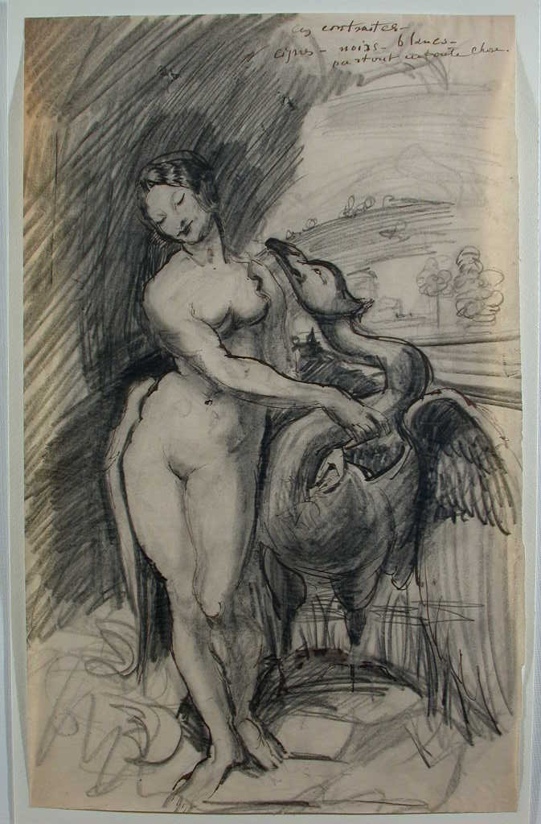
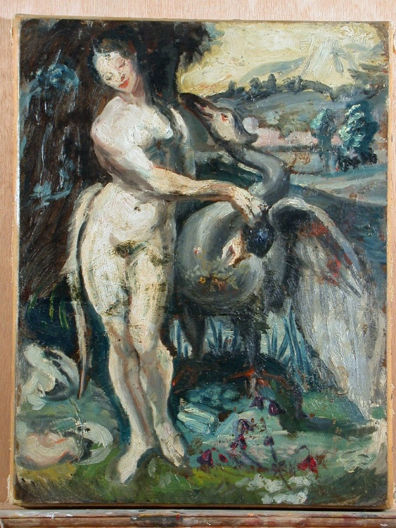
Λήδα και κύκνος, Παρίσι 1936
Μελέτη από τον Da Vinci, κάρβουνο σε χαρτί
Λήδα και κύκνος, λάδι σε χαρτόνι, 1936

Slide 8
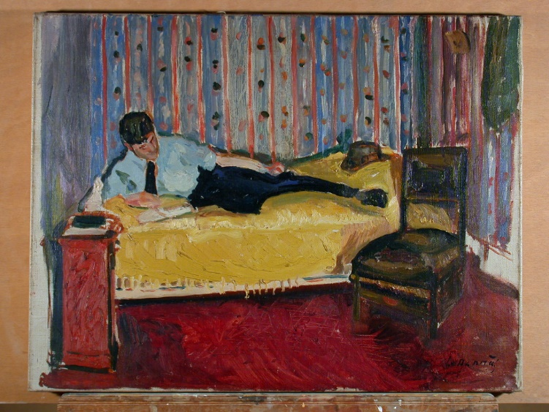
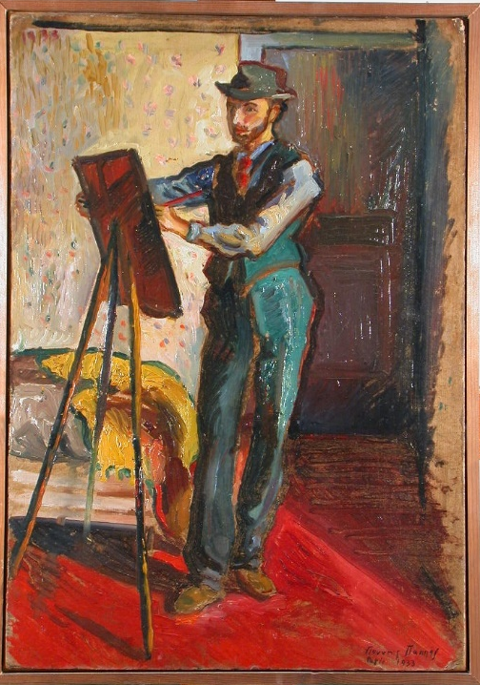
Πάνος Τσολάκης, Παρίσι 1934, λάδι σε μουσαμά
Αυτοπροσωπογραφία, Παρίσι 1933. Λάδι σε χαρτόνι

Slide 9
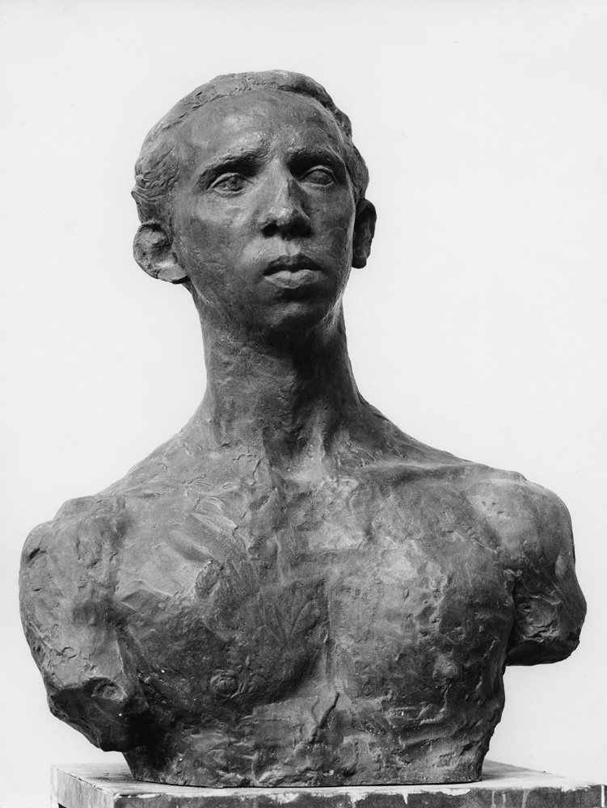
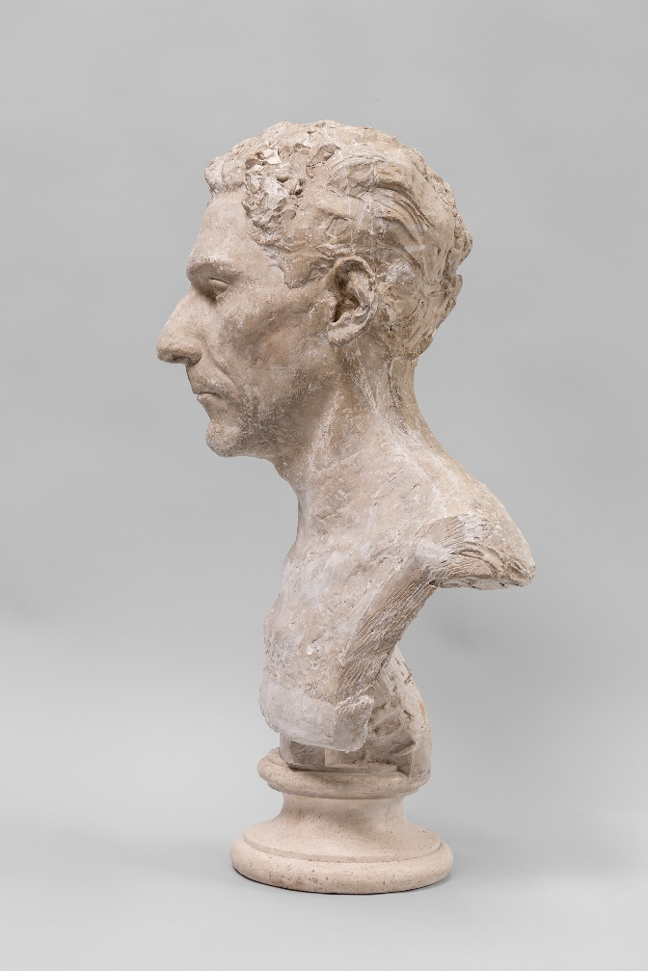
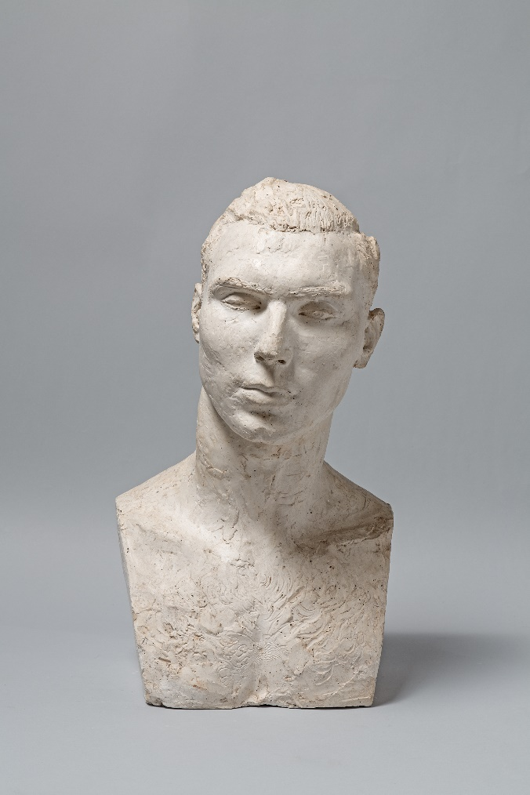
Ανδρέας Βουρλούμης, Παρίσι 1934
Αρθούρος Γκράφ, Παρίσι 1936
Κ. Σπανούδης, Αθήνα 1936

Slide 10
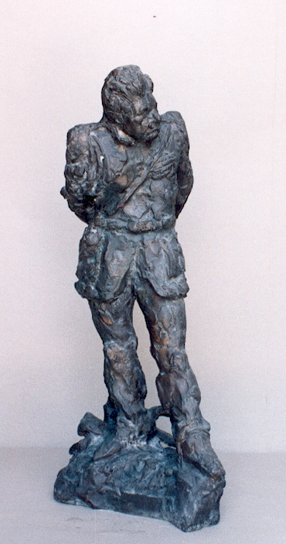
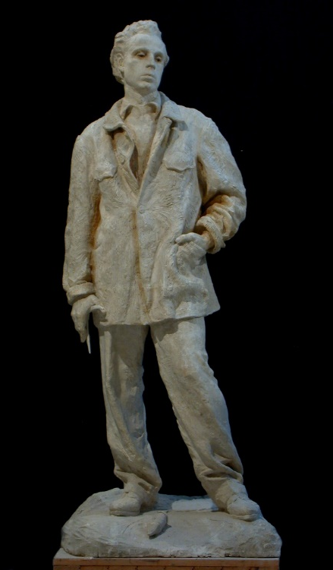
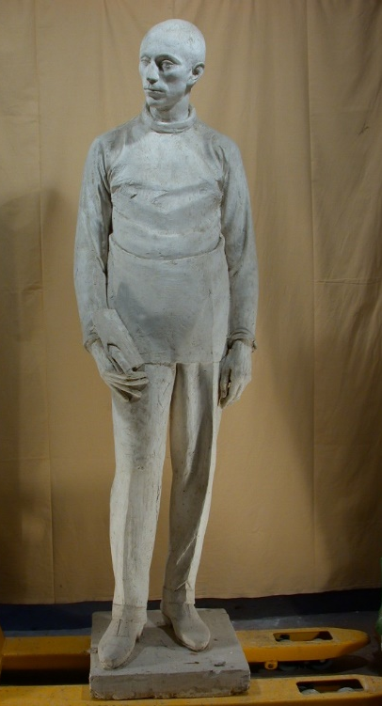
Γεώργιος Κονδύλης (από μνήμης), Παρίσι 1935.
Ο γλύπτης
(Χρήστος Καπράλος),
Παρίσι 1936.
Ο ζωγράφος
(Γιάννης Μόραλης),
Παρίσι 1937.

Slide 11
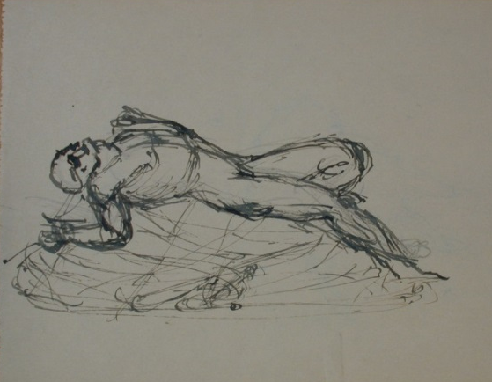
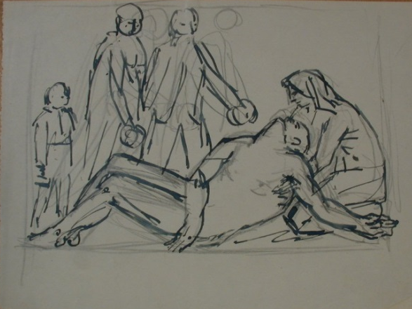
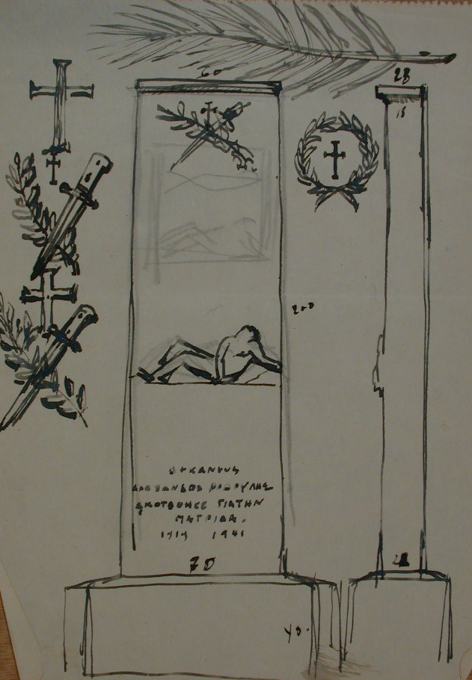
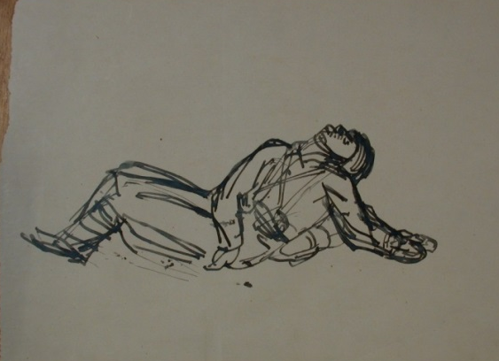
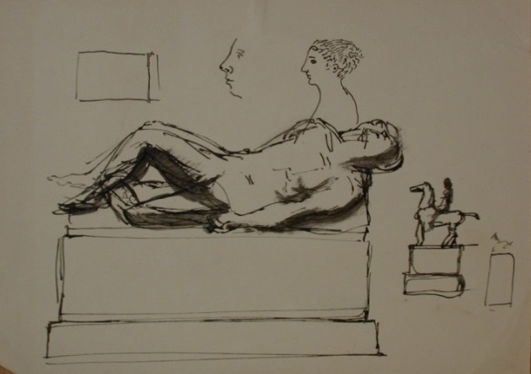
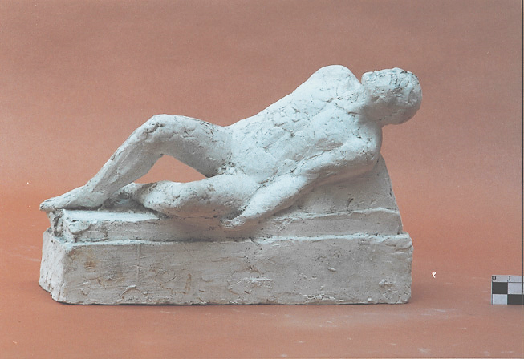
ΔΕΚΑΝΕΥΣ
ΑΛΕΞΑΝΔΡΟΣ ΡΟΔΟΥΛΗΣ
ΣΚΟΤΩΘΗΚΕ ΓΙΑ ΤΗΝ
ΠΑΤΡΙΔΑ
1919-1941 μελάνι σε χαρτί, 20,3 ×14,9 εκ.
[Αρχείο σχεδίων Γ Π]
Θνήσκων πολεμιστής
Γύψος

Slide 12
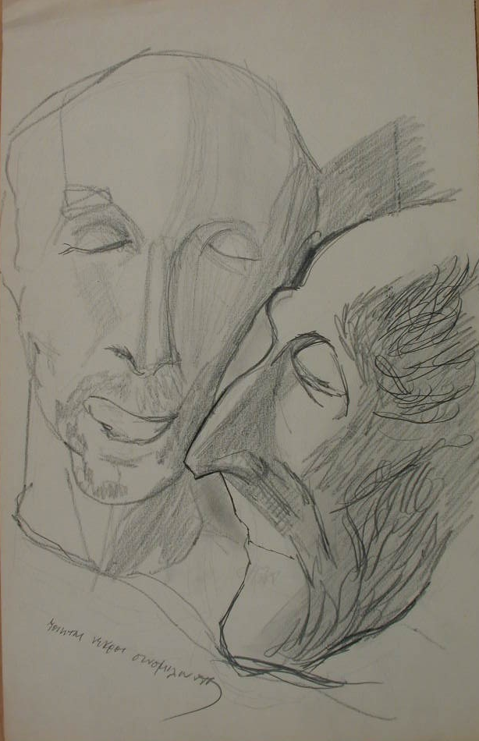
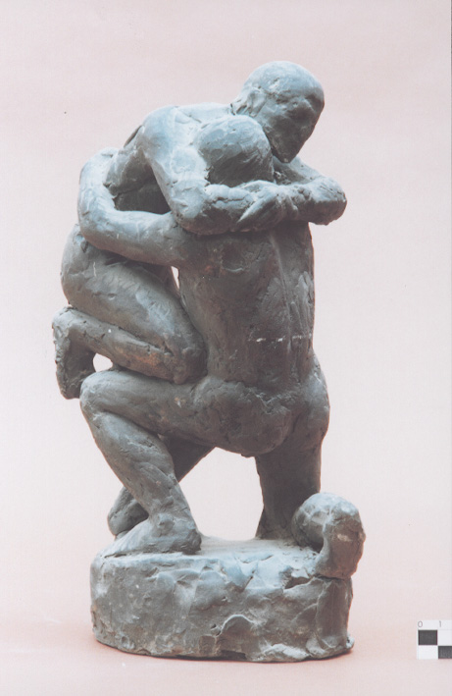
Ποιηταί νεκροί συνομιλούντες,
μολύβι σε χαρτί, Αθήνα 1942
Πάλη, Αθήνα 1943.

Slide 13
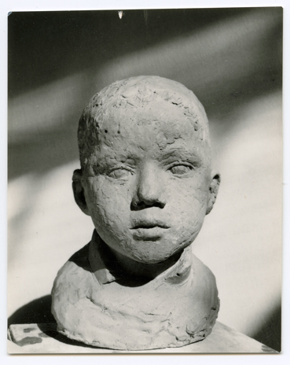
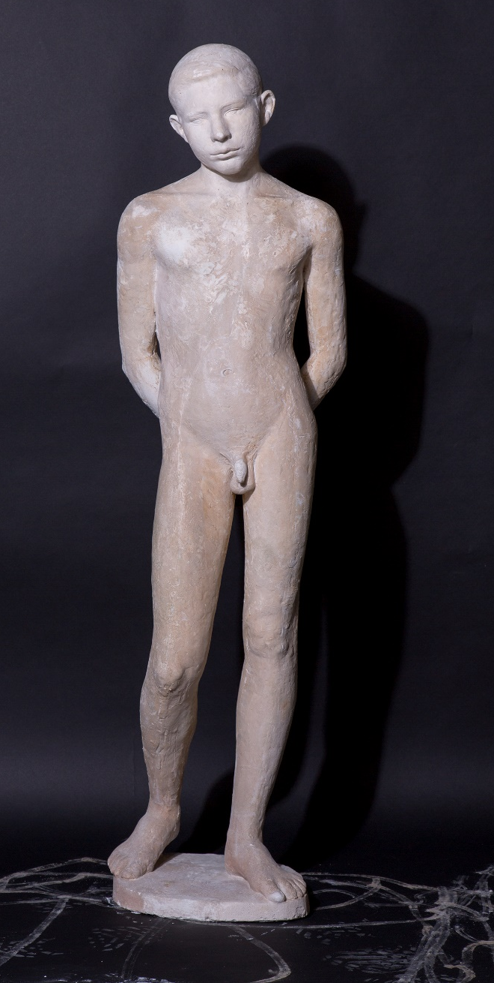
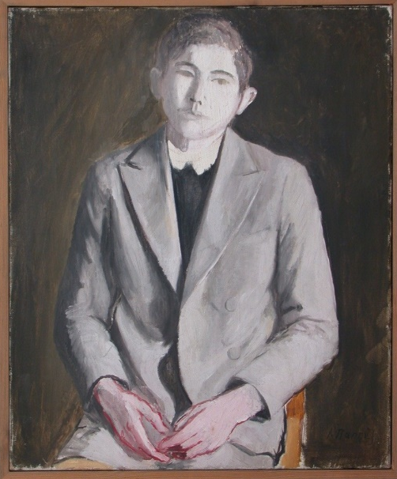
Παιδάκι της Κατοχής, Αθήνα 1942, πηλός.
Αλέκος Ζάνος, Αθήνα 1942. Λάδι σε μουσαμά.
Αλέκος Ζάνος, Αθήνα 1943. Γύψος.

Slide 14
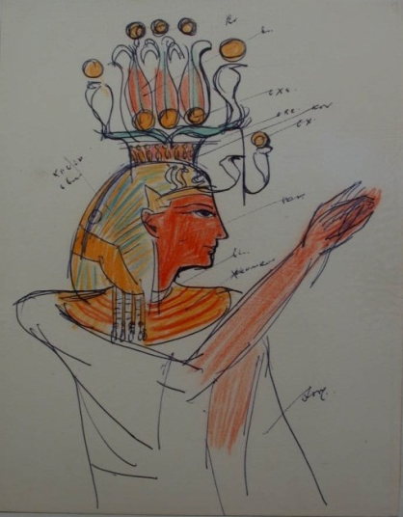
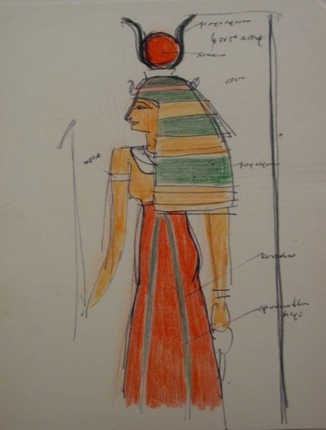
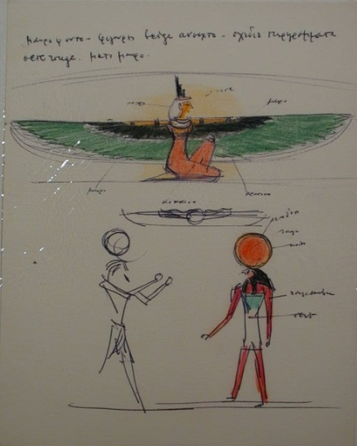
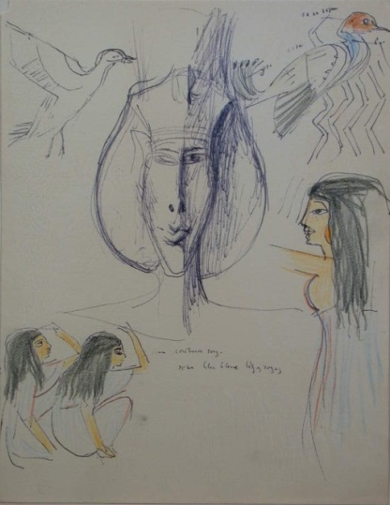
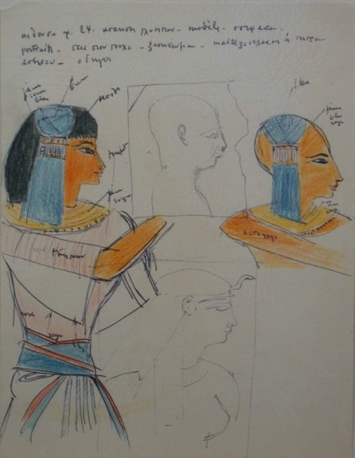
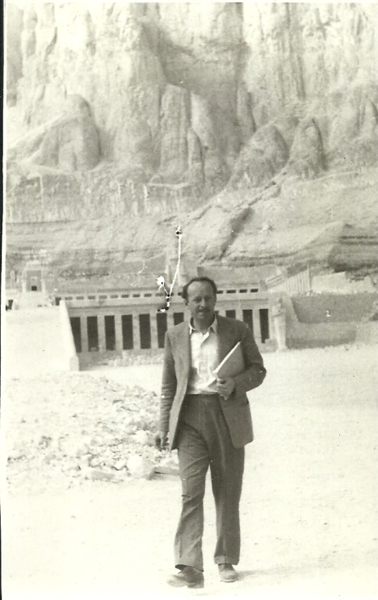
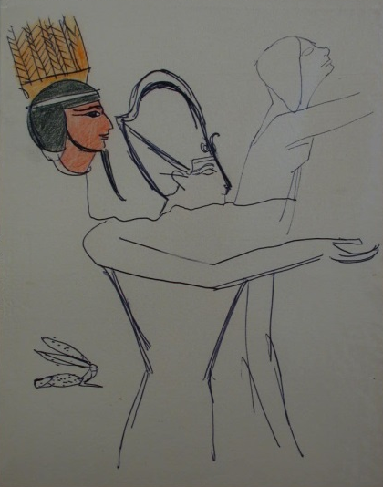
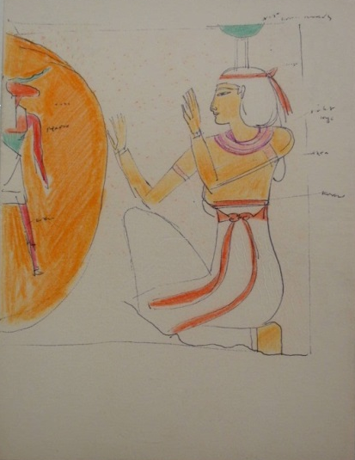
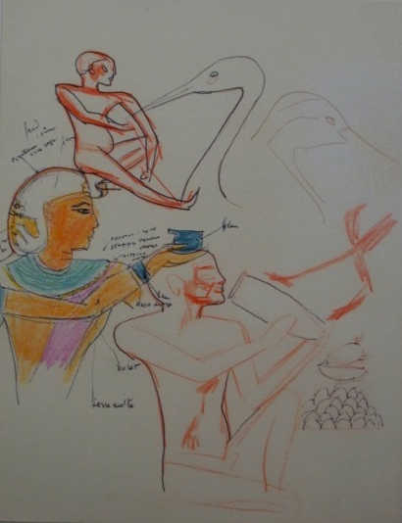
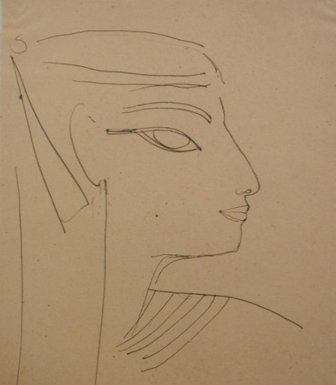
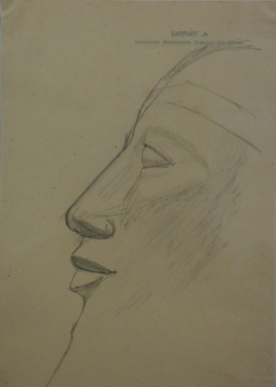
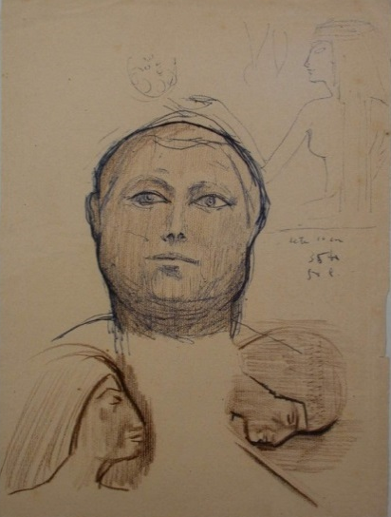
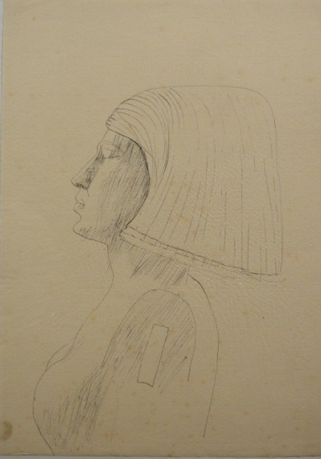
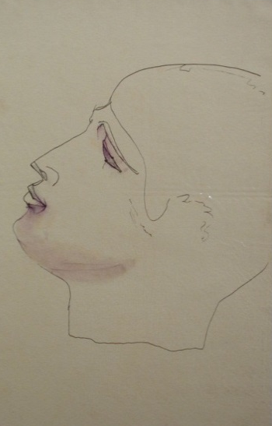
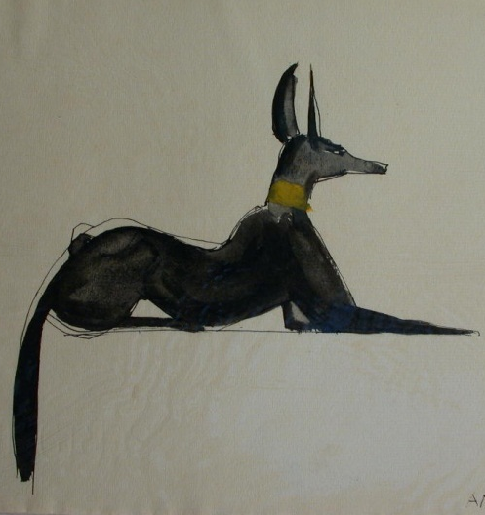
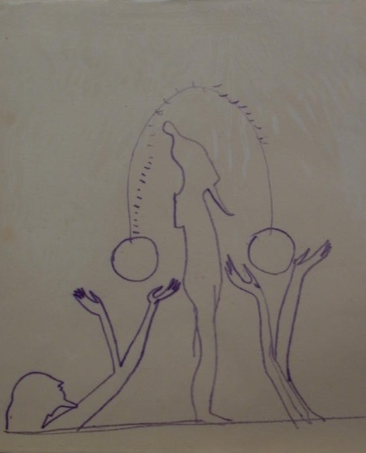
Οι λεπτομέρειες για να έχουν σημασία πρέπει ν’ ακουμπούν επάνω σε μεγάλα επίπεδα και να είναι σαν στολίσματα σε μια αρχιτεκτονική σύνθεση
Τοποθέτηση των παραστάσεων γεωμετρικώς. Ισχυρότατος ρυθμός
Έχουν την άμεση έκφραση της φόρμας χωρίς να ψάχνουν την απόλυτη ακρίβεια. Εκφράζουν προ πάντων

Slide 15
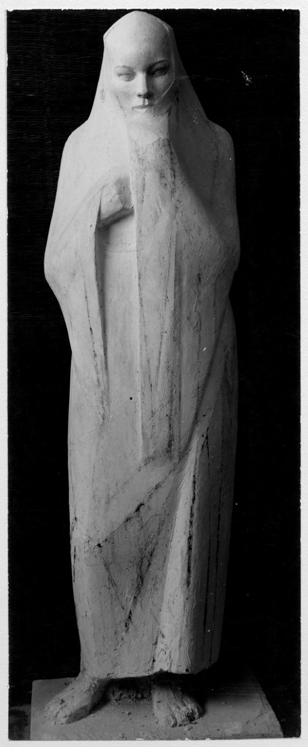
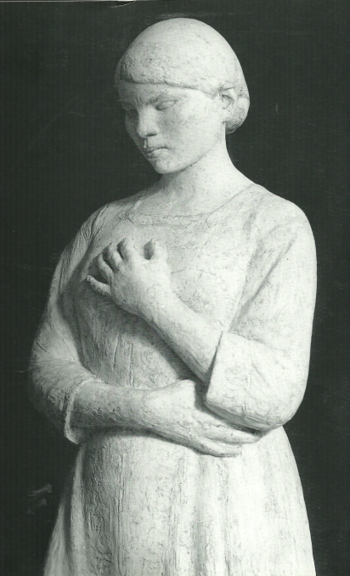

(ζωοδόχος χαρακτήρας, συνοπτικά δηλωτική γραφή, μνημειακή στατική γλυπτική αντίληψη, αυστηρή δομή και γεωμετρία)
Αζίζα, Αλεξάνδρεια 1947
Αιγυπτία, Αλεξάνδρεια 1947

Slide 16


Έφηβος εν αναπαύσει, Αλεξάνδρεια 1950

Slide 17

Αν έπρεπε να αναλύσω το ζήτημα του πορτρέτου, θα έλεγα ότι χωρίζεται σε δύο το προκείμενο πρόβλημα. Τα σχήματα, οι φόρμες, τα επίπεδα, το πώς το φως τα δείχνει και, τον άνθρωπο, που όλα αυτά παριστάνουν (έξυπνο, ευαίσθητο, θεληματικό). Πρέπει με όλα αυτά τα δεδομένα να κατασκευάσω ένα αντικείμενο, που αφενός να είναι έργο γλυπτικό, δηλαδή στέρεο, απλό, γεμάτο, ξεκάθαρο, έντονο και αφετέρου να εκφράσω μια dominante στα συναισθήματα που μου γεννούν οι εκφράσεις του προσώπου. Απ΄όλα αυτά πρέπει να γίνει ένα έργο γεωμετρικό, να εντάσσεται δηλαδή σ΄ ένα απλό σχήμα. Λίγος πηλός, ένα κομμάτι πέτρα αρκούν, μαζί με πολύ σκέψη, πολύ αφοσίωση, πολύ εργασία και το θεό βοηθό. Να ξερες πόσα χρειάζονται για να φθάσουν σε άξια λόγου αποτελέσματα οι προσπάθειες ενός τεχνίτη, θα έφθανες σε ένα απέραντο σεβασμό και σέβας για κείνους τους μεγάλους που δημιούργησαν, που έπλασαν και επέβαλαν την vision τους μαζί με τον εσωτερικό τους κόσμο και την πίστη τους.
Γιάννης Παππάς, Αλεξάνδρεια 1951.
Πιέρο Γκουαρίνο, Αλεξάνδρεια 1950

Slide 18












Slide 19



Slide 20


Slide 21


Slide 22




Ανδρέα Βουρλούμη, αυτοπροσωπογραφία.
Μελάνι σε χαρτί αλληλογραφίας 22/4/1945
ΑΣΚΤ
Ελληνικότητα & αφηρημένη τέχνη
Υποτροφίες για την Ευρώπη
Εικαστική κίνηση
Τεχνοκριτική
Καλλιτεχνικοί διαγωνισμοί
Ίδρυση ομάδων (ΑΡΜΟΣ)
Ειδήσεις
(Απάρτης, Ζογγολόπουλος, Καπράλος,
Φρατζισκάκης, Νικολάου, Τσαρούχης,
Γκίκας, Μηταράκης, Γαλάνης)

Slide 23









Slide 24


Γυναικείο γυμνό, Αθήνα 1954
Γυναίκα καθισμένη, Αθήνα 1952

Slide 25


Βοσκός, Αθήνα 1955-60
Νέος καθιστός, Αθήνα 1960

Slide 26





Γιάννης Παππάς, Μελέτη για τη νήσο Μονή, 1956 -7
Γιάννης Παππάς, Ξενοιασιά, Αστέρας Βουλιαγμένης, 1966
Henry Moore
Reclining woman, 1951
Falling warrior, 1956-57
Αετωματικά γλυπτά στο Ναό της Αφαίας, Αίγινα

Slide 27


Slide 28


Slide 29


Αναδυομένη, 1971. Άσφαλτος
Το κορίτσι της Λούτσας, Αθήνα 1963. Σίδηρος

Slide 30

Δωδεκάθεο. Σκηνογραφία για τις Ικέτιδες, Επίδαυρος, 1964

Slide 31

Το μάθημα της Ανατομίας, Αθήνα 1972. Ακρυλικά σε λινάτσα

Slide 32

Νέοι, Αθήνα 1970. Ακρυλικά σε ύφασμα

Slide 33

Η κρίση του Πάριδος, Αθήνα 1971. Ακρυλικά σε ύφασμα

Slide 34

Καρυάτιδες του ‘71. Ακρυλικά σε ύφασμα

Slide 35

Χορεύτρια, Αθήνα 1970

Slide 36


Ο πειρασμός της Εύας, Αθήνα 1987
Ζεύς και Αίγινα, Αίγινα 1995-1998

Slide 37



Έφη, Αθήνα 1992. Λάδι σε κοντραπλακέ.
Διοτίμα, Αθήνα 1993
Έφη, Αθήνα 1995

Slide 38


Φιλόσοφος, Αθήνα 1985
Μίμνερμος, Αθήνα 1986

Slide 39



Φιλόσοφοι, Αίγινα 1990

Slide 40

Όμηρος, Αίγινα 1996

Slide 41

Η αρπαγή της Ευρώπης, Αθήνα 1994.
Ακρυλικά σε κοντραπλακέ.

Slide 42

Απόλλων και Δάφνη, Αθήνα 1994.
Ακρυλικά σε κοντραπλακέ.

Slide 43


Σκίτσα στα Τετράδια της Αίγινας

Slide 44












Slide 45



















Slide 46










Slide 47








Slide 48



Slide 49



















Slide 50
















Slide 51









Slide 52


Μνημείο πεσόντων. Νεοχώρι Χίου, 1960

Slide 53


Δόξα, Χίος

Slide 54

Ανθρωποκεντρική & εσωτερική
Μεθοδολογικοί και ιδιοσυγκρασιακοί κοινοί τόποι (παρατήρηση της φύσης, αναζήτηση νομοτελειακών νόμων, γλυπτική από μέσα προς τα έξω, κατάκτηση της ελευθερίας)
Ερμηνεία εαυτού, στοχαστική διάθεση, οξύ πνεύμα , ελληνική υπόσταση.
Δημόσιο έργο: ρεαλιστικό ιδίωμα με απλουστευτικές τάσεις. Μνημειακότητα, αμεσότητα, εύληπτο των διατυπώσεων
Μελετητικό έργο: πολυφωνία, πλούτο έκφρασης, εύρος και πηγαιότητα αναζητήσεων
Δυο γλυπτά
Σκόνες και ακρυλικά, 194,5×130 εκ. Αθήνα 1992

Slide 55

Ισορροπιστής, 1990

Slide 56



Αγκαλιά
Αγκαλιά – θρήνος
Ακάνθινο στεφάνι

Slide 57


